Slide 1
Jan Paweł II
Przyjaciel dzieci i młodzieży

Slide 2
Miał dla nas wiele rad…

Slide 3
…cennych rad

Slide 4
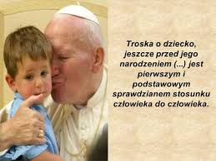
Nasi rodzice też dostawali lekcje…

Slide 5
…dobre lekcje

Slide 6
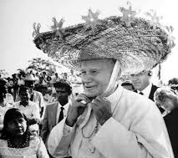
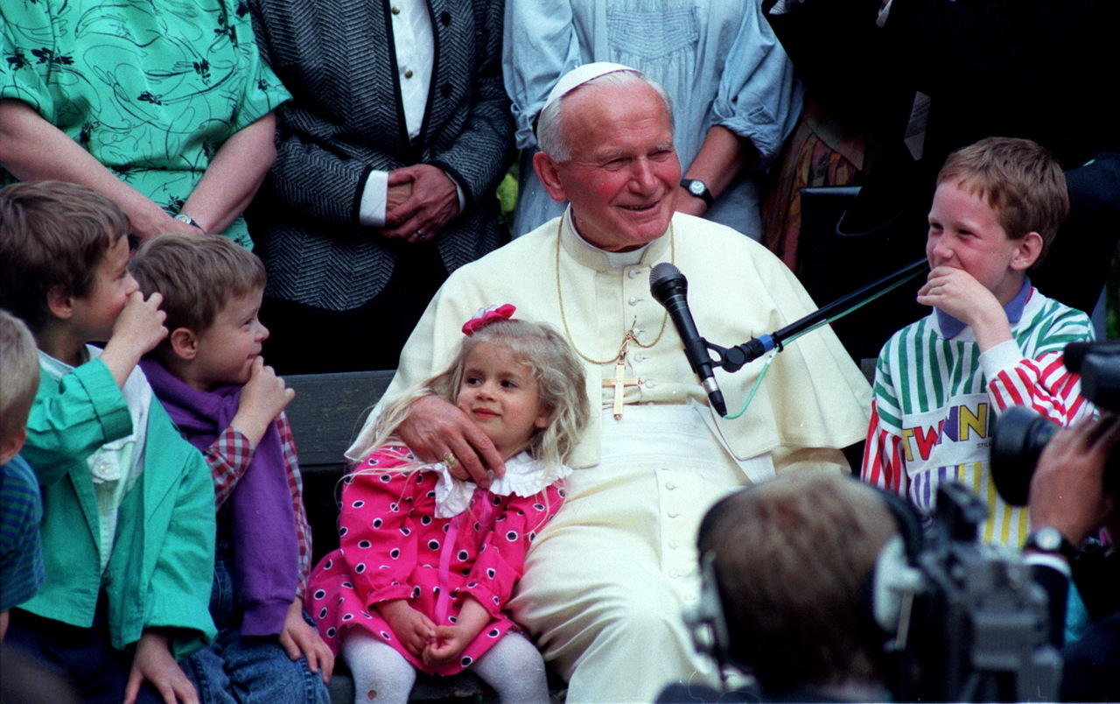
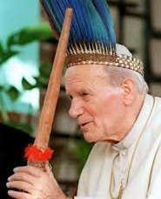
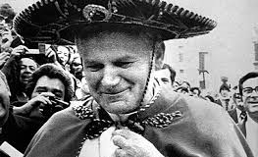
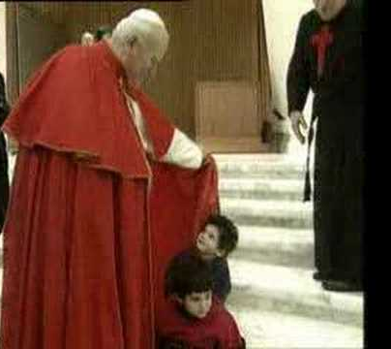
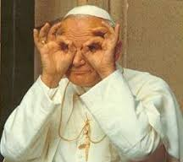
Miał poczucie humoru i żartował z nami

Slide 7
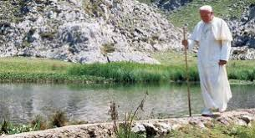
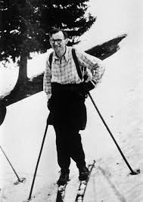
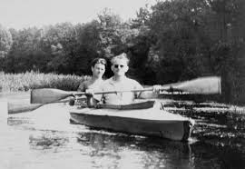
Lubił sport i zachęcał nas do niego

Slide 8
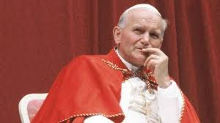
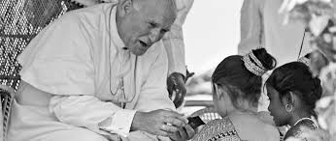
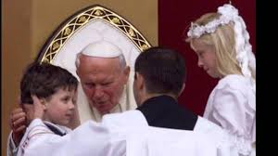
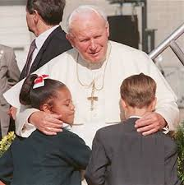
Miał dla nas czas i słuchał nas…

Slide 9
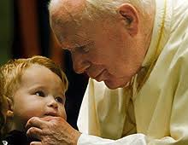
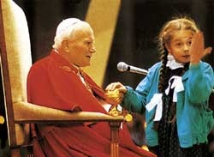
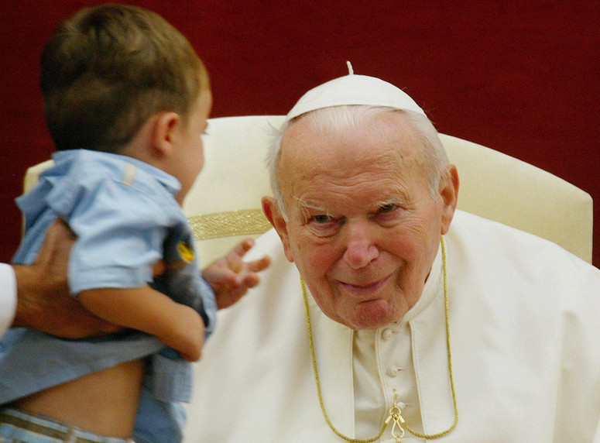
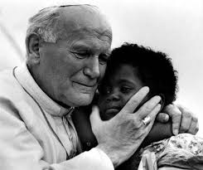
…,bo po prostu nas kochał.

Slide 10
Dziękuję za uwagę☺ Antonina Kopyś, kl.4
Bibliografia:
Wielkiesłowa.pl ireneuszpolec.net
Najlepszenaklejki.pl wiadomości.dziennik.pl
Xdpedia.com youtube.com
Allegro.pl slideplayer.pl
Fakt.pl przedszkole.elk.pl
Misyjne.pl jp2w.pl
Brainly.pl liturgia.wiara.pl
Fakty.interia.pl www.ulub.pl
Niepoprawni.pl
Odkrywamswiat1.blogspot.pl
Trojca.neostrada.pl
Facebook.com
Pinterest.com

